Slide 1
PZC Group
FX Risk Modelling
服務三：對沖策略 | 服務四：風險估值 VaR
Hedging Strategies & Value at Risk
百盛大通 | 专业外汇风险管理服务

Slide 2
服務三：對沖策略 Hedging Strategies
根據客戶的外匯敞口和風險承受度，設計個性化的對沖方案。
包括遠期合約、期權策略、天然對沖、互換合約等多種工具組合，
最大限度降低匯率波動對家族資產的侵蝕。
服務對象：希望主動管理匯率風險的客戶
交付成果：對沖方案建議書（包含成本效益分析）
遠期合約
期權策略
天然對沖
互換合約
Forward
Options
Natural Hedge
Swaps
鎖定未來匯率
消除匯率不確定性
適合確定性收入/支出
買入看漲/看跌期權
保留升幅潛力
限定了最大損失
資產負債幣種匹配
無需金融工具成本
操作簡單流動性高
交換不同幣種现金流
長期對沖利率+匯率
適合跨境融資結構

Slide 3
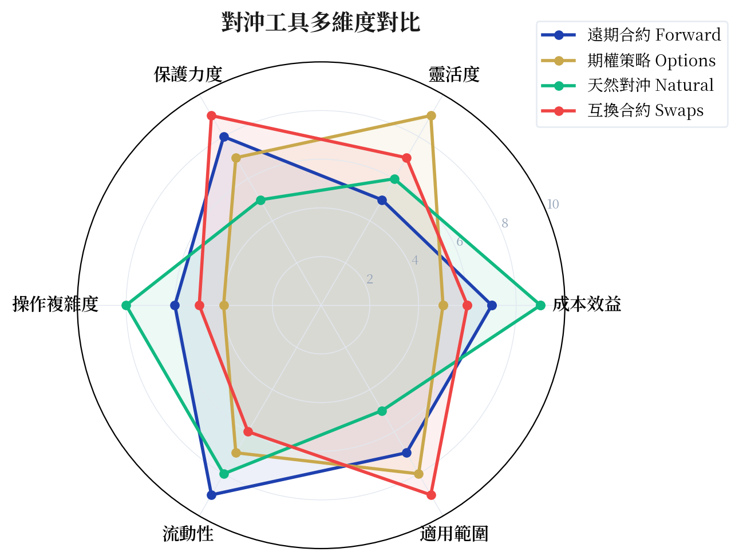
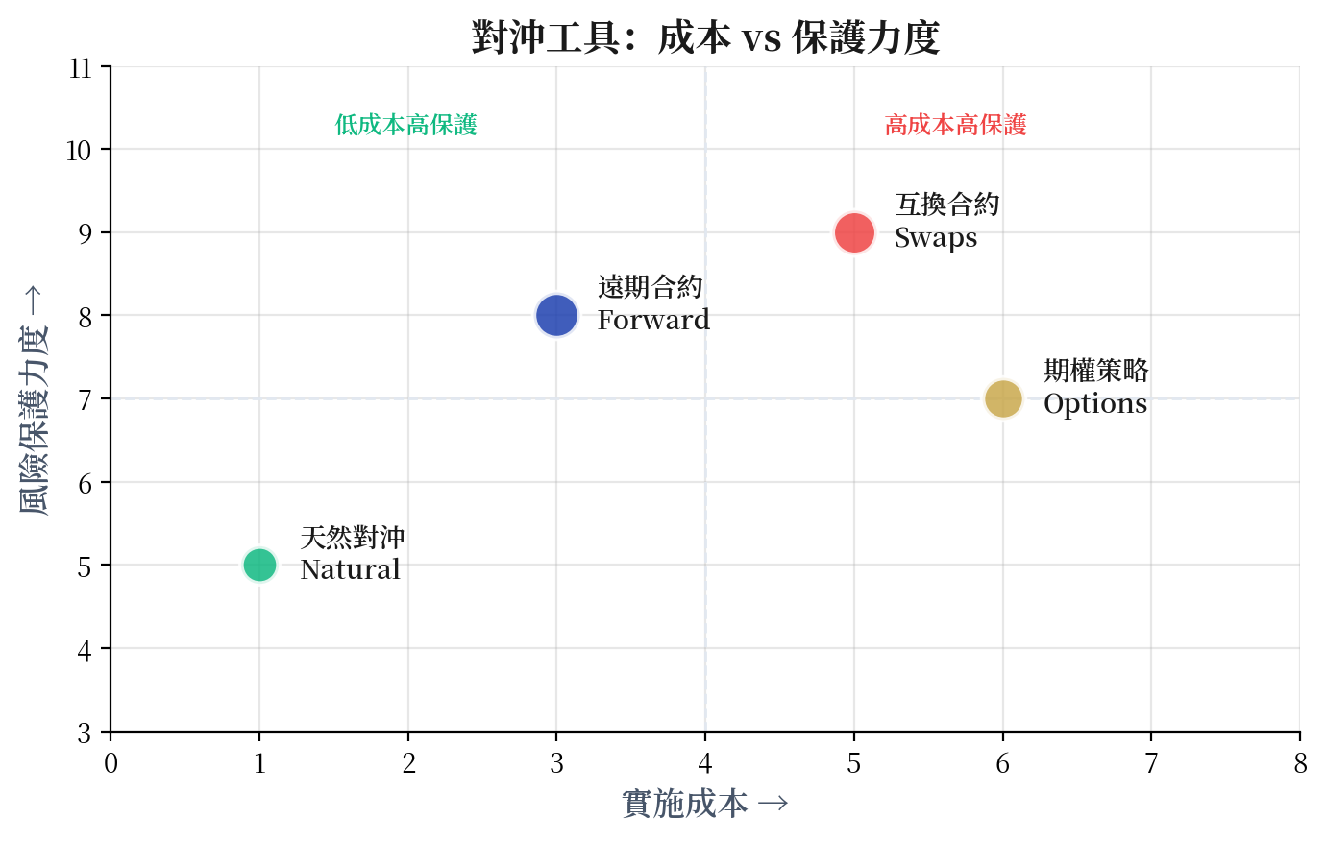
對沖工具多維度對比分析

Slide 4
對沖策略實施流程
01
02
03
04
05
風險識別
風險量化
工具選擇
方案執行
持續監控
盤點外匯敞口
確定幣種暴露
計算VaR值
評估潛在損失
匹配對沖工具
遠期/期權/互換
落實對沖交易
設定觸發條件
回測VaR限額
動態調整策略
核心原則：組合運用，最小化風險，最大化資產保護
不同的對沖工具各有優劣，PZC Group 會根據客戶的實際外匯敞口、風險承受能力和資產結構，
量身組合最適合的對沖方案，在控制成本的同時達到最佳保護效果。

Slide 5
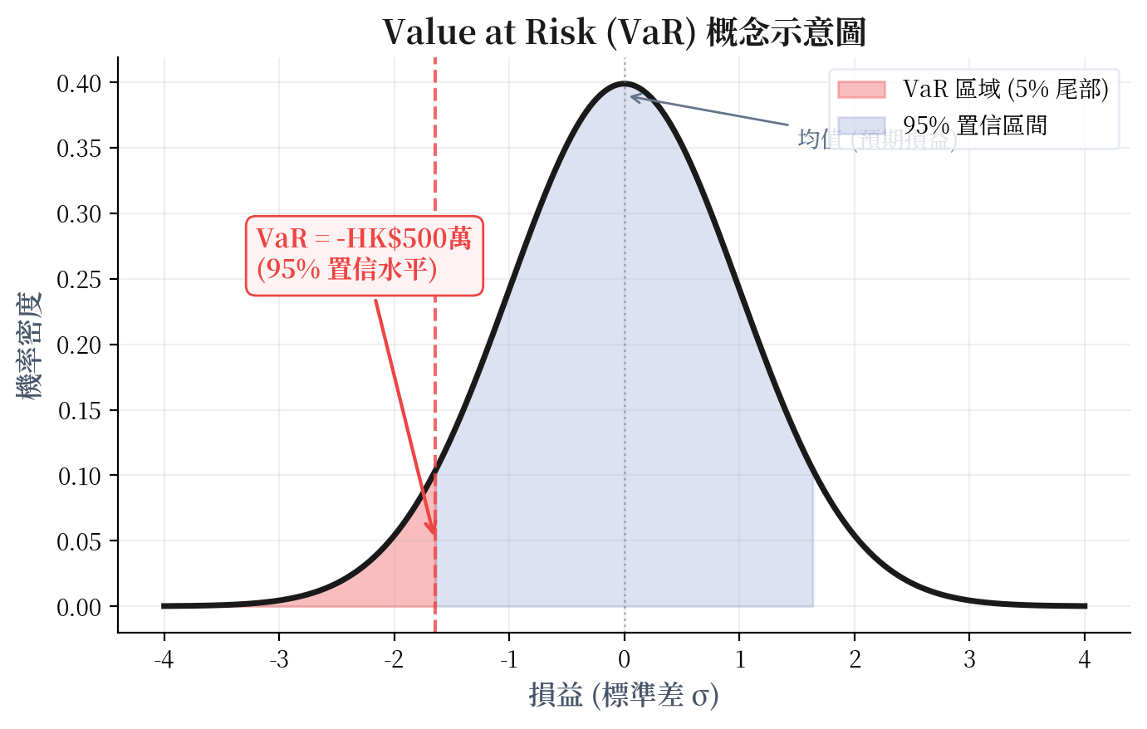
服務四：風險估值 Value at Risk (VaR)
什麼是 VaR？
Value at Risk (風險估值) 是一種利用統計模型，計算客戶外匯資產組合在特定置信水平下的最大預期損失的風險衡量方法。
實際例子
「95% VaR 為 HK$500萬」
意味在正常市場條件下，有 95% 的機會單日損失不會超過 HK$500萬。換言之，只有 5% 的機率會出現更大損失。
服務對象：需要定期報告外匯風險敞口的客戶
交付成果：VaR 報告（包含置信度、風險值、走勢圖）
置信水平
VaR 值
回測期
突破次數
95%
HK$500萬
250 日
< 13 次
常規監控
單日最大損失
國際標準
95% 容忍度

Slide 6
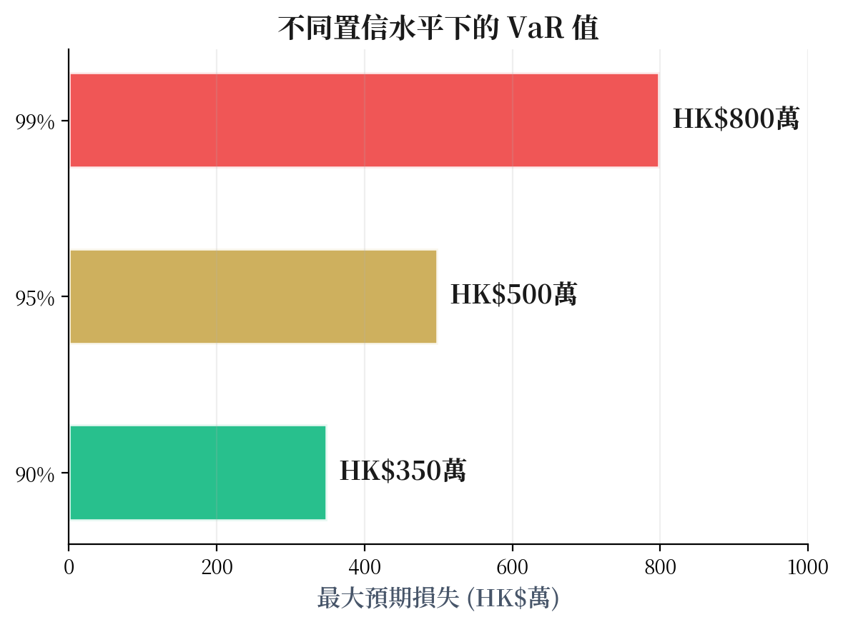
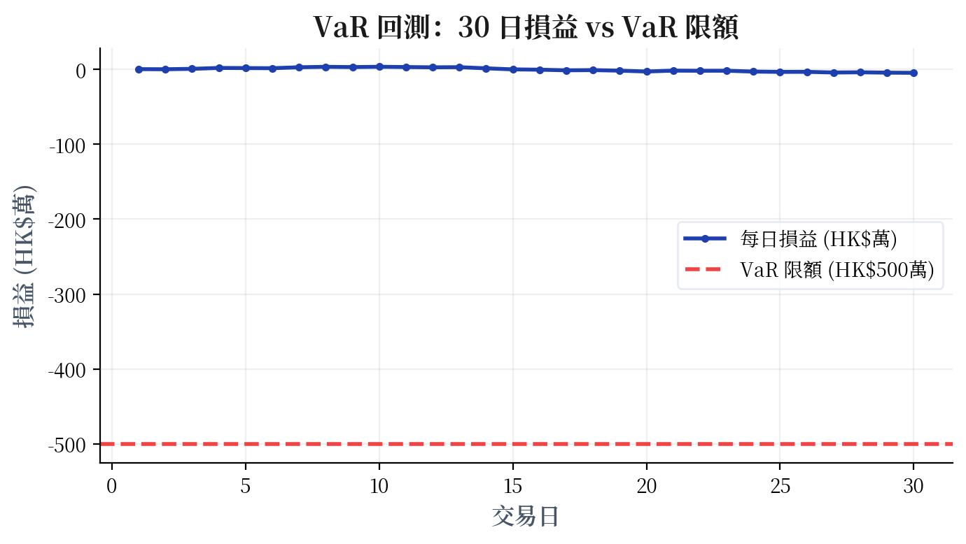
VaR 分析圖表
當實際損失超過 VaR 限額時（紅色標記），需要重新評估風險參數或調整對沖策略

Slide 7
VaR 計算方法比較
歷史模擬法
參數法 (方差-協方差)
蒙地卡羅模擬
計算方式
使用歷史數據的重排
假設常態分佈
隨機模擬大量路徑
優點
直觀、無分佈假設
計算速度快
最靈活、可處理非線性
缺點
依賴歷史數據代表性
假設常態可能不準確
計算成本最高
適用場景
日常監控、回測
快速估計、初步篩選
複雜衍生品組合
PZC 採用
主力方法（每日計算）
輔助驗證
月度深度分析

Slide 8
PZC Group
FX Risk Modelling
對沖策略 & 風險估值
如需了解更多詳情，歡迎聯繫我們
（請在此處填入聯繫方式）
百盛大通 | 专业外汇风险管理服务

